Slide 1
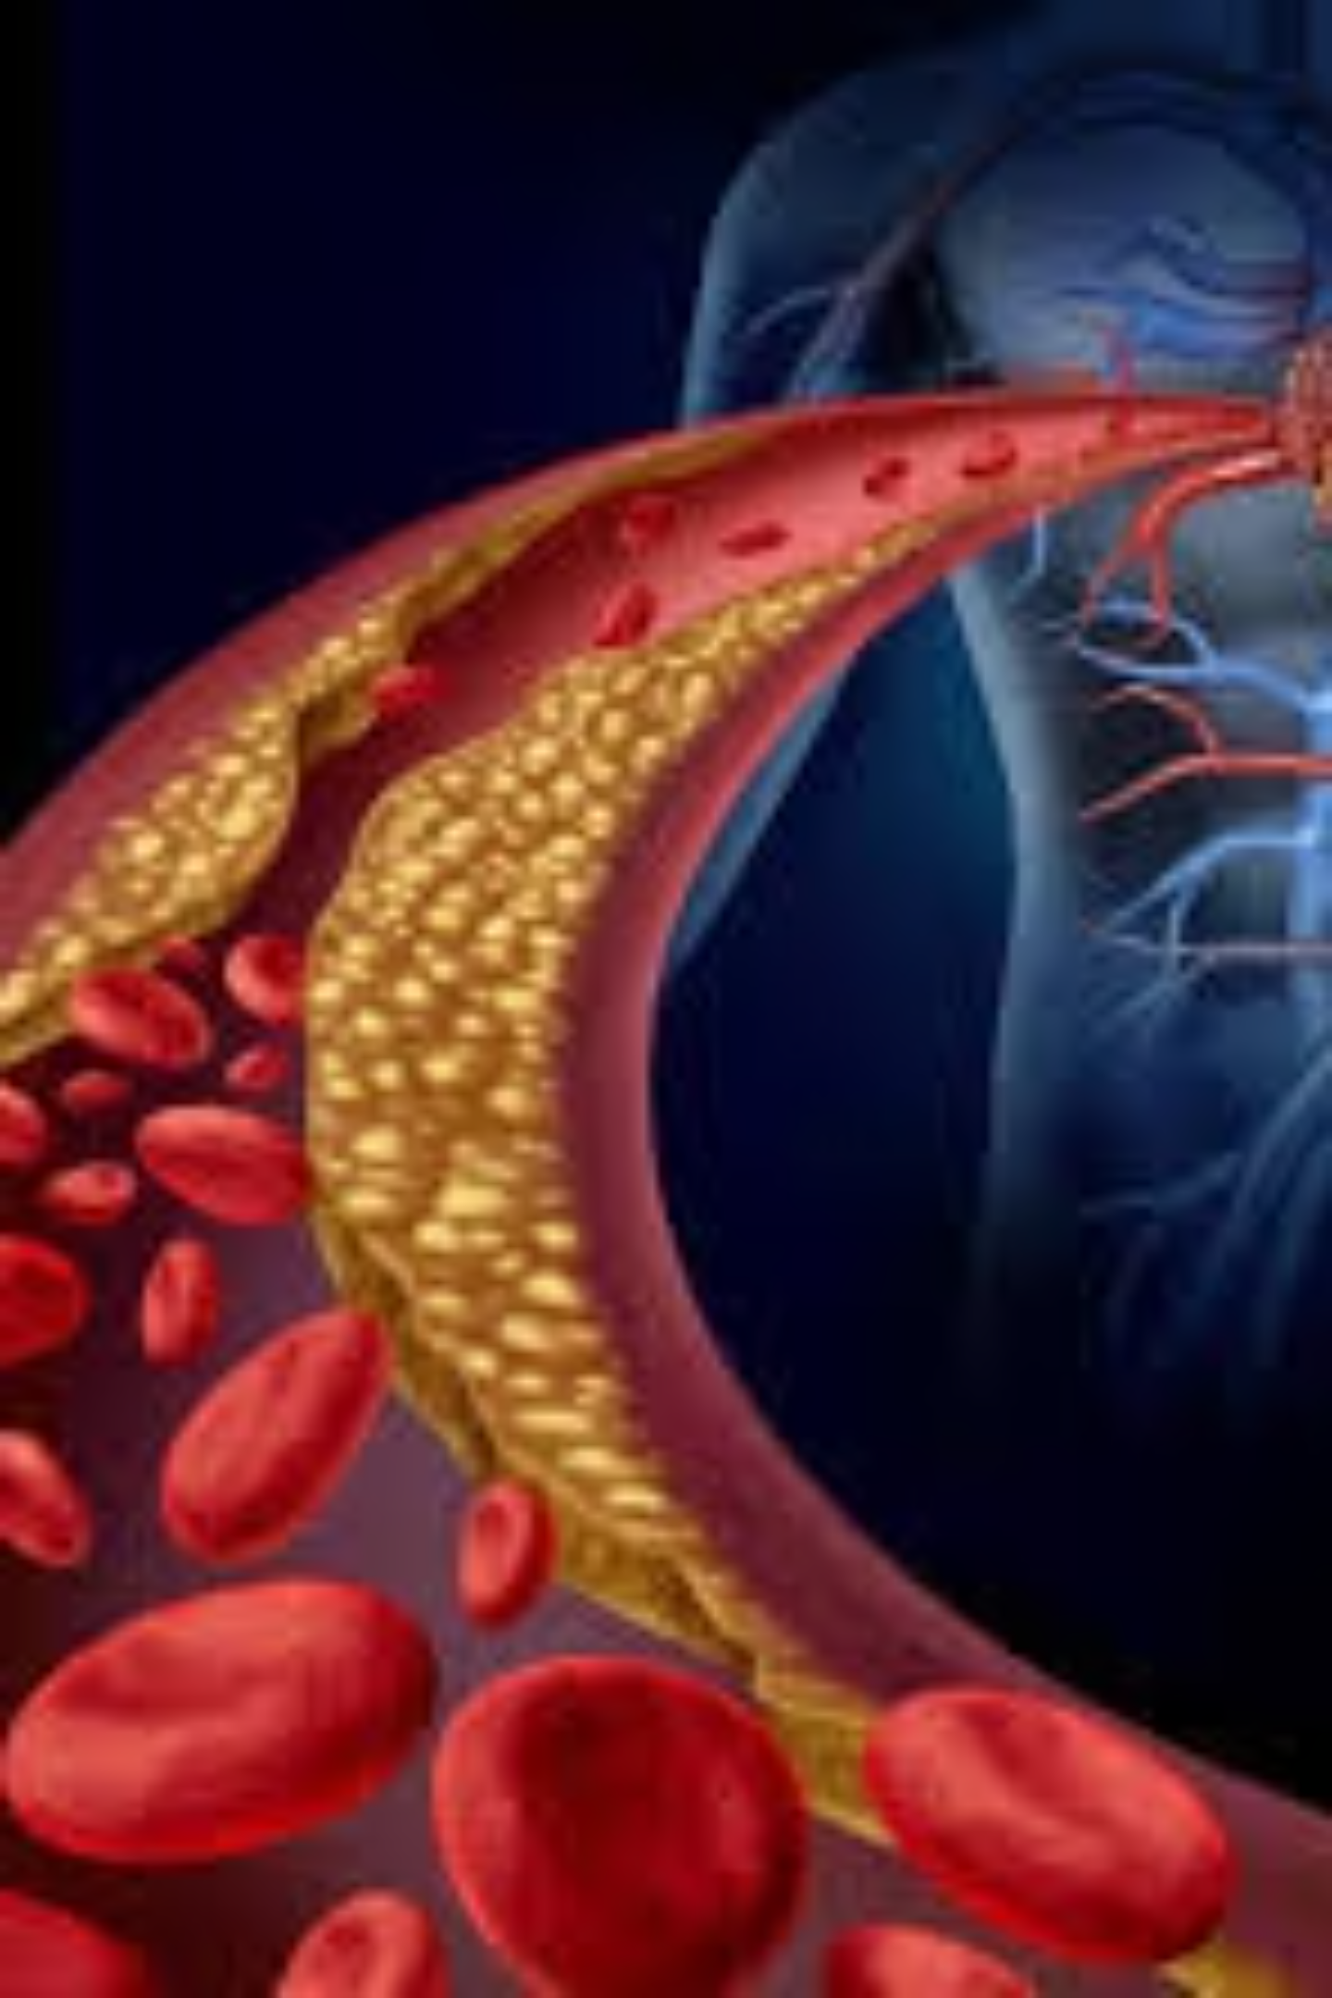
Análisis de la Base de Datos Cardio Train
Explorando los factores de riesgo de enfermedades cardiovasculares.

Slide 2


Introducción: Cardio Train
La base de datos Cardio Train contiene información de pacientes para analizar factores de riesgo relacionados con enfermedades cardiovasculares.
Salud Cardiovascular
Entender la influencia de variables en la salud del corazón.
Factores de Riesgo
Edad, presión arterial, colesterol, peso y hábitos de vida.

Slide 3

Objetivos del Análisis
Identificar Factores Clave
Determinar qué variables influyen más en la presencia de enfermedades cardiovasculares.
Analizar Patrones
Estudiar las relaciones entre presión arterial, colesterol y edad.

Slide 4
Variables Clave de la Base de Datos
Edad
Género
Altura
En años.
Identificación.
En cm.
Peso
Presión Arterial
Colesterol
En kg.
Sistólica y Diastólica.
Nivel.
Glucosa
Tabaquismo
Alcohol
Nivel.
Fumador/No fumador.
Consumo.
Actividad Física
Cardio
Activo/Inactivo.
Enfermedad cardiovascular.

Slide 5
Resultados de la Prueba Chi-cuadrada
Nivel de significancia (α) = 0.05
Variable
Chi2
p_value
Decisión
Edad
11785.15
0.000000
Rechazar H₀
Presión Sistólica
15504.39
0.000000
Rechazar H₀
Presión Diastólica
9946.54
0.000000
Rechazar H₀
Colesterol
3423.44
0.000000
Rechazar H₀
Glucosa
586.91
0.000000
Rechazar H₀
Tabaquismo
16.79
0.000042
Rechazar H₀
Alcohol
3.76
0.052453
No rechazar H₀
Actividad Física
88.98
0.000000
Rechazar H₀
Índice de Masa Corporal
6391.63
0.000000
Rechazar H₀
La mayoría de los factores están fuertemente relacionados con enfermedades cardiovasculares, excepto el consumo de alcohol.

Slide 6
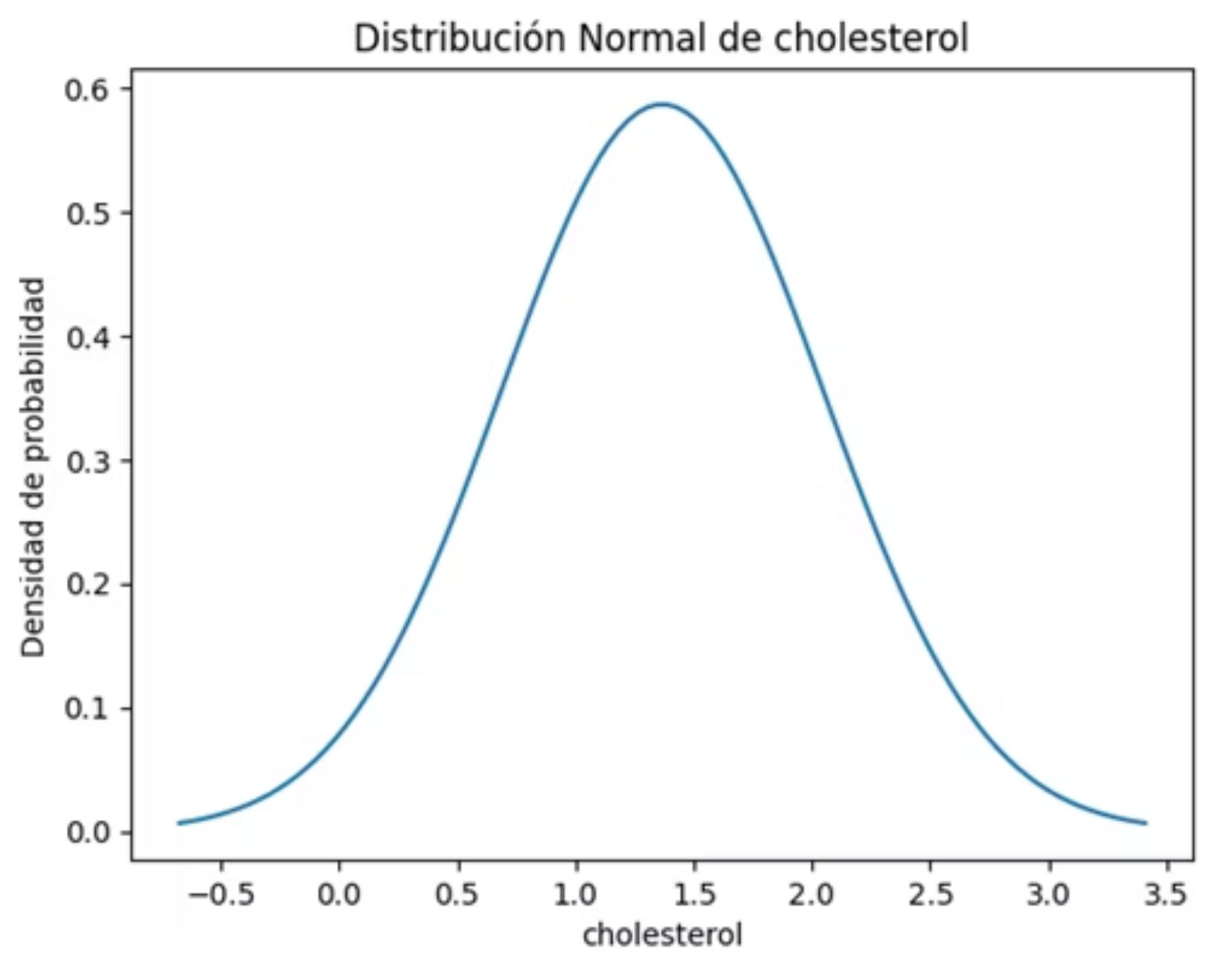
Distribución Normal del Colesterol
La gráfica muestra la distribución normal de los valores de colesterol.
Media (μ)
1.3669
Desviación estándar (σ)
0.6803
La media es 1.3669 representa el valor promedio del colesterol en la población estudiada, por otro lado el 0.6803 indica que tan dispesos estan lod adtos respecto a la media.
La forma de la campana indica que la mayoria de las peronas tienen niveles de colesterol cerca del valor promedio y menos personas se encuentran en los valores entremos.

Slide 7
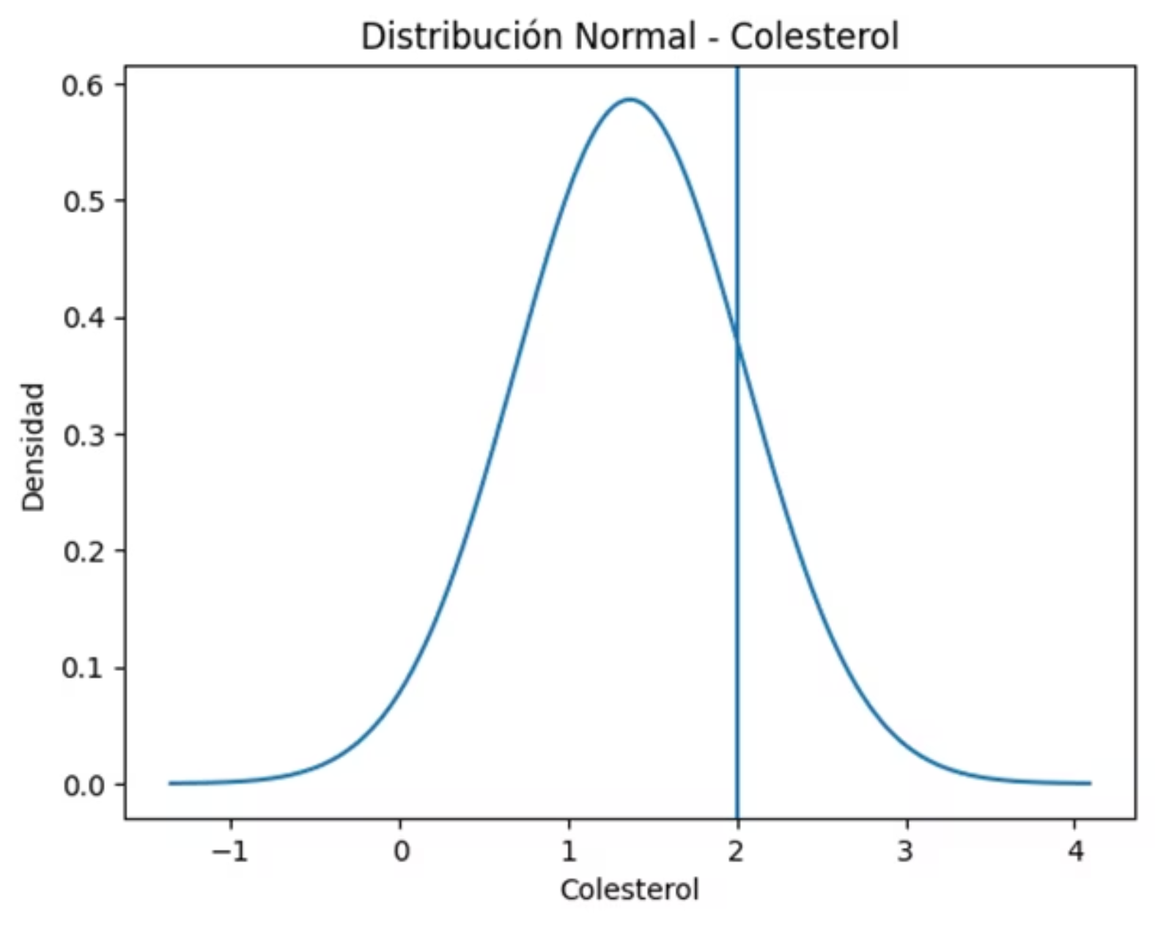
Distribución Normal con Valor Z
El valor Z obtenido fue 0.93.
Esto indica que el nivel de colesterol analizado se encuentra ligeramente por encima de la media, sin representar un valor extremo.
La mayoría de las personas tienen niveles de colesterol cerca del promedio.

Slide 8

Modelo de Regresión Logística
El modelo obtuvo los siguientes valores con la variable objetivo Colesterol:
Coeficiente (β₁)
0.6981 ( p= probabilidad de tener enfermedades cardiovascular)
Intercepto (β₀)
-0.9423 (Probabilidad base baja)
Ecuación del modelo: logit ( p ) = − 0.9423 + 0.6981 ⋅ X
Un coeficiente positivo indica que al aumentar el colesterol, aumenta la probabilidad de enfermedad cardiovascular.

Slide 9
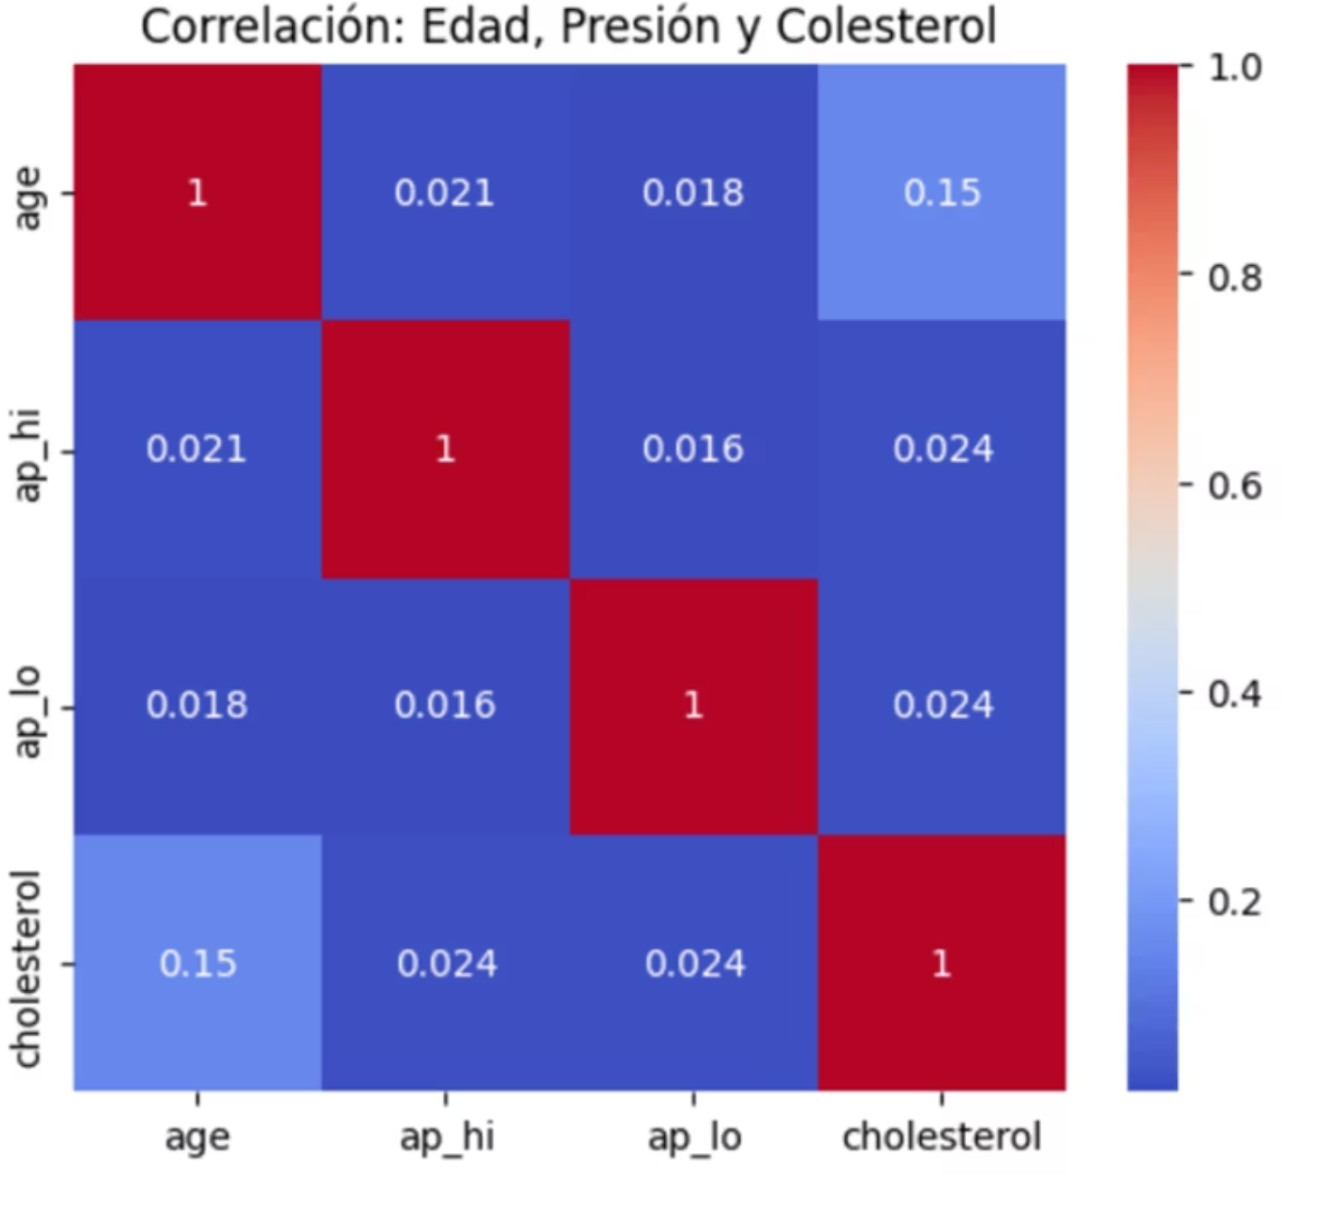
Análisis de Correlación
Variables estudiadas:
Edad
Presión Sistólica
Presión Diastólica
Colesterol
La edad tiene una relación positiva débil con el colesterol (0.154).
La presión arterial no presenta una relación lineal significativa con el colesterol.
Conclusión:Este análisis indica que el colesterol no depende fuertemente de la presión arterial, pero sí muestra una ligera relación con la edad, lo cual es relevante para el análisis de riesgo cardiovascular.

Slide 10

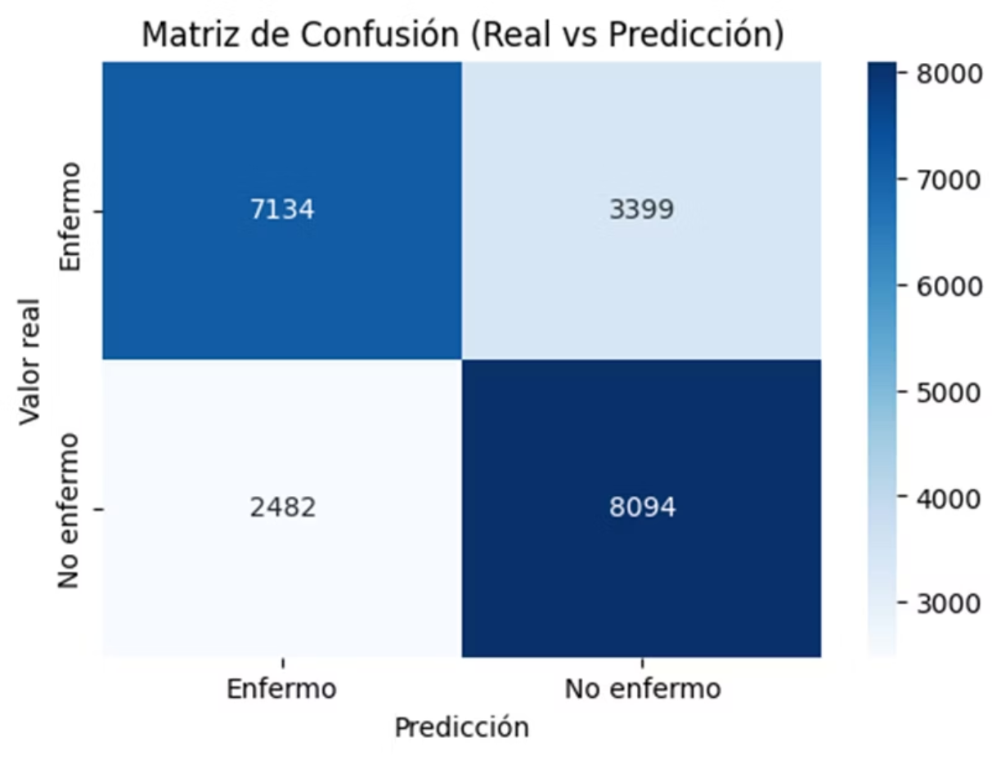
Matriz de Confusión
El modelo clasificó correctamente a 7,134 pacientes enfermos y 8,094 pacientes sanos.
A pesar de algunos errores, el modelo tiene un desempeño aceptable en la clasificación, con un 78% de precisión.
Esto demuestra la capacidad del modelo para identificar correctamente los casos de enfermedad cardiovascular.

